Slide 1
Мадонни Рафаеля Санті

Slide 2
Найбільш ранні твори Рафаеля дійшли до нас від 1501 і 1502 рр. Тобто від того періоду , коли він працював у майстерні Перуджіно. Стилістика майстра справила на Рафаеля дуже помітний вплив. Рафаель настільки засвоїв манеру свого вчителя, що найчастіше їх роботи важко розрізнити.
1504 роком датована знаменита «Мадонна Коннестабіле », в якій багато мистецтвознавці бачать початок нового етапу в мистецтві Рафаеля.

Slide 3
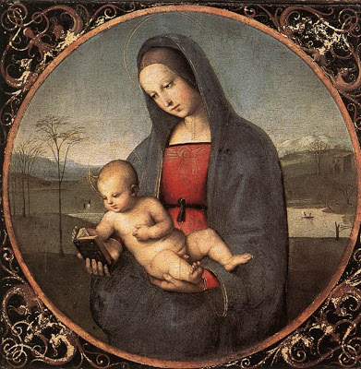

Slide 4
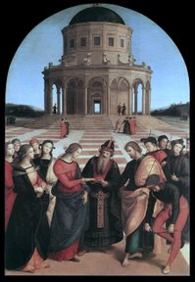
Безумовно більш досконалою є його робота « Заручини Марії та Йосипа », датована тим же 1504 роком. Тут вже Рафаель не слід Перуджіно, а змагається з ним.

Slide 5
У Флорентійські роки (1504 і 1508 рр..) Він створює ряд зображень Мадонн, які принесли йому славу. Але крім форми тондо, він у цей час активно досліджує і інші форми і способи композиції. Одна з ранніх флорентійських робіт такого роду - чудова «Мадонна Грандука».

Slide 6
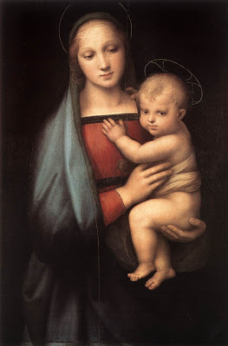

Slide 7
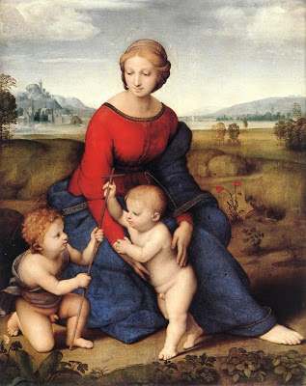
«Мадонна в зелені»

Slide 8
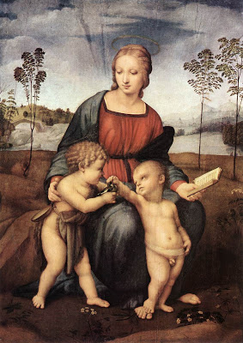
«Мадонна зі щигликом»

Slide 9
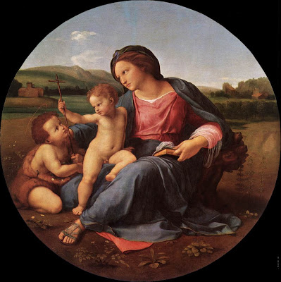
«Мадонна Альба»

Slide 10
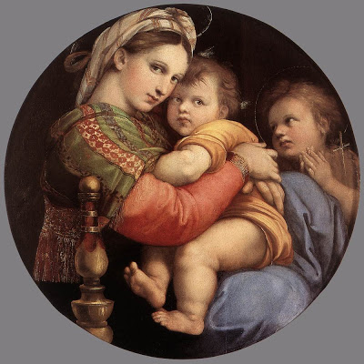
«Мадонна делла седья»

Slide 11
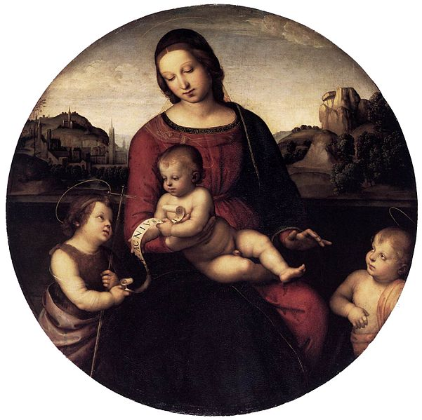
«Мадонна Терранува»

Slide 12
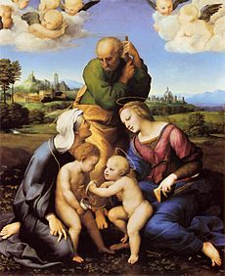
«Мадонна Каніджані»

Slide 13
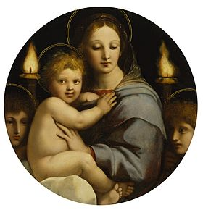
«Мадонна з канделябрами»

Slide 14
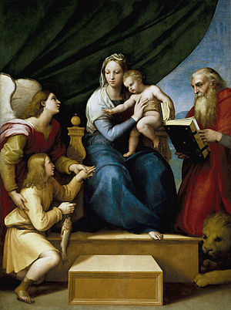
«Мадонна з рибою»

Slide 15
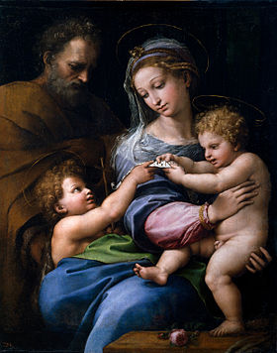
«Мадонна з трояндою»

Slide 16
1512 роком датована «Мадонна ді Фоліньо». Ця велика вівтарна композиція дуже важлива для італійського живопису, в усякому разі, для тієї її гілки, яка зображує Мадонну з святими в XVI столітті.
Рафаель відокремлює Марію від реального світу.

Slide 17
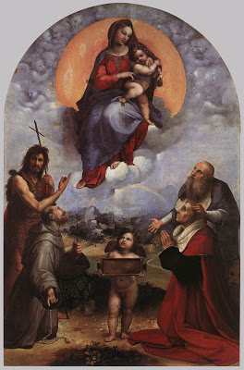
«Мадонна ді Фоліньо»

Slide 18
До останніх мадонн Рафаеля відноситься його знаменита «Сікстін».
Це один з перших творів, в якому глядач незримо виявляється вписаний в композицію: здається, що Мадонна спускається з небес прямо назустріч глядачеві і дивиться йому в очі.

Slide 19
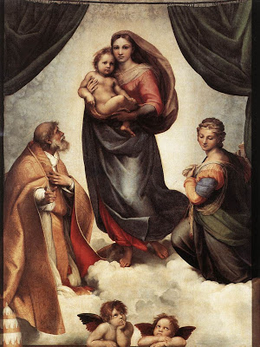

Slide 20
Дякую за увагу!
Полошко Анастасія 11-В

